Slide 1

Thème: « Le Travail, le Dialogue et l’insertion au service de la Paix »
Alphonse TAPSOBA/ Burkina Faso
UMEC/ WUCT

Slide 2
1. Mon identité 2. Ma passion, mon engagement 3. AMIVI pour l’insertion professionnelle et l’autonomisation 4. Palingwendé : un centre d’insertion sociale « maison de paix » 5. Le dialogue, moteur de la paix 6. La paix, fruit du dialogue, du travail et de l’insertion 7. Une équipe, une famille professionnelle, un idéal commun
Plan

Slide 3

Alphonse TAPSOBA ***** Cadreur, Photographe professionnel, Réalisateur, Acteur social engagé ***** Burkina Faso
1- Mon identité
Notes:
Je m’appelle Alphonse TAPSOBA l’Etat civil.
J’évolue dans le domaine de l’audiovisuel, en qualité de Cadreur, Photographe professionnelle et Rréalisateur.
Je suis également Acteur de développement social engagé dans la promotion de la Paix, de la cohésion sociale, de l’éducation entrepreneuriale et de l’insertion socioprofessionnelle au Burkina Faso.

Slide 4
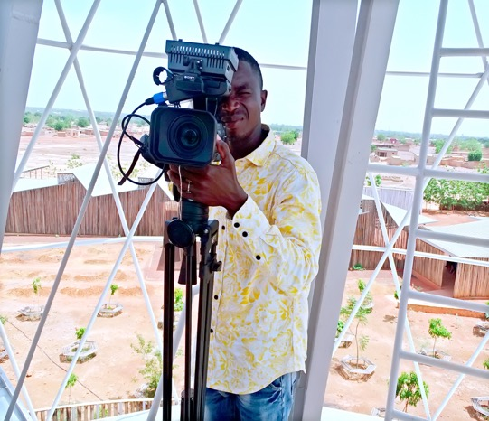
2- Ma passion, mon engagement 1/4
Passionné de l’image
Cadreur professionnel et Réalisateur, spécialisé dans la mise en valeur des récits humains et des projets à impact social
Combinaison de création artistique, engagement citoyen et développement communautaire
Projet vise à informer, sensibiliser et surtout transformer des vies
Notes:
Je suis un passionné de l’image depuis l’enfance, d’où mon orientation professionnelle autour des métiers de l’audiovisuel.
En qualité de Cadreur professionnel et Réalisateur, je suis spécialisé dans la mise en valeur des récits humains et des projets à impact social.
Mon travail combine création artistique, engagement citoyen et développement communautaire.
Chaque projet vise à informer, sensibiliser et surtout transformer des vies.

Slide 5
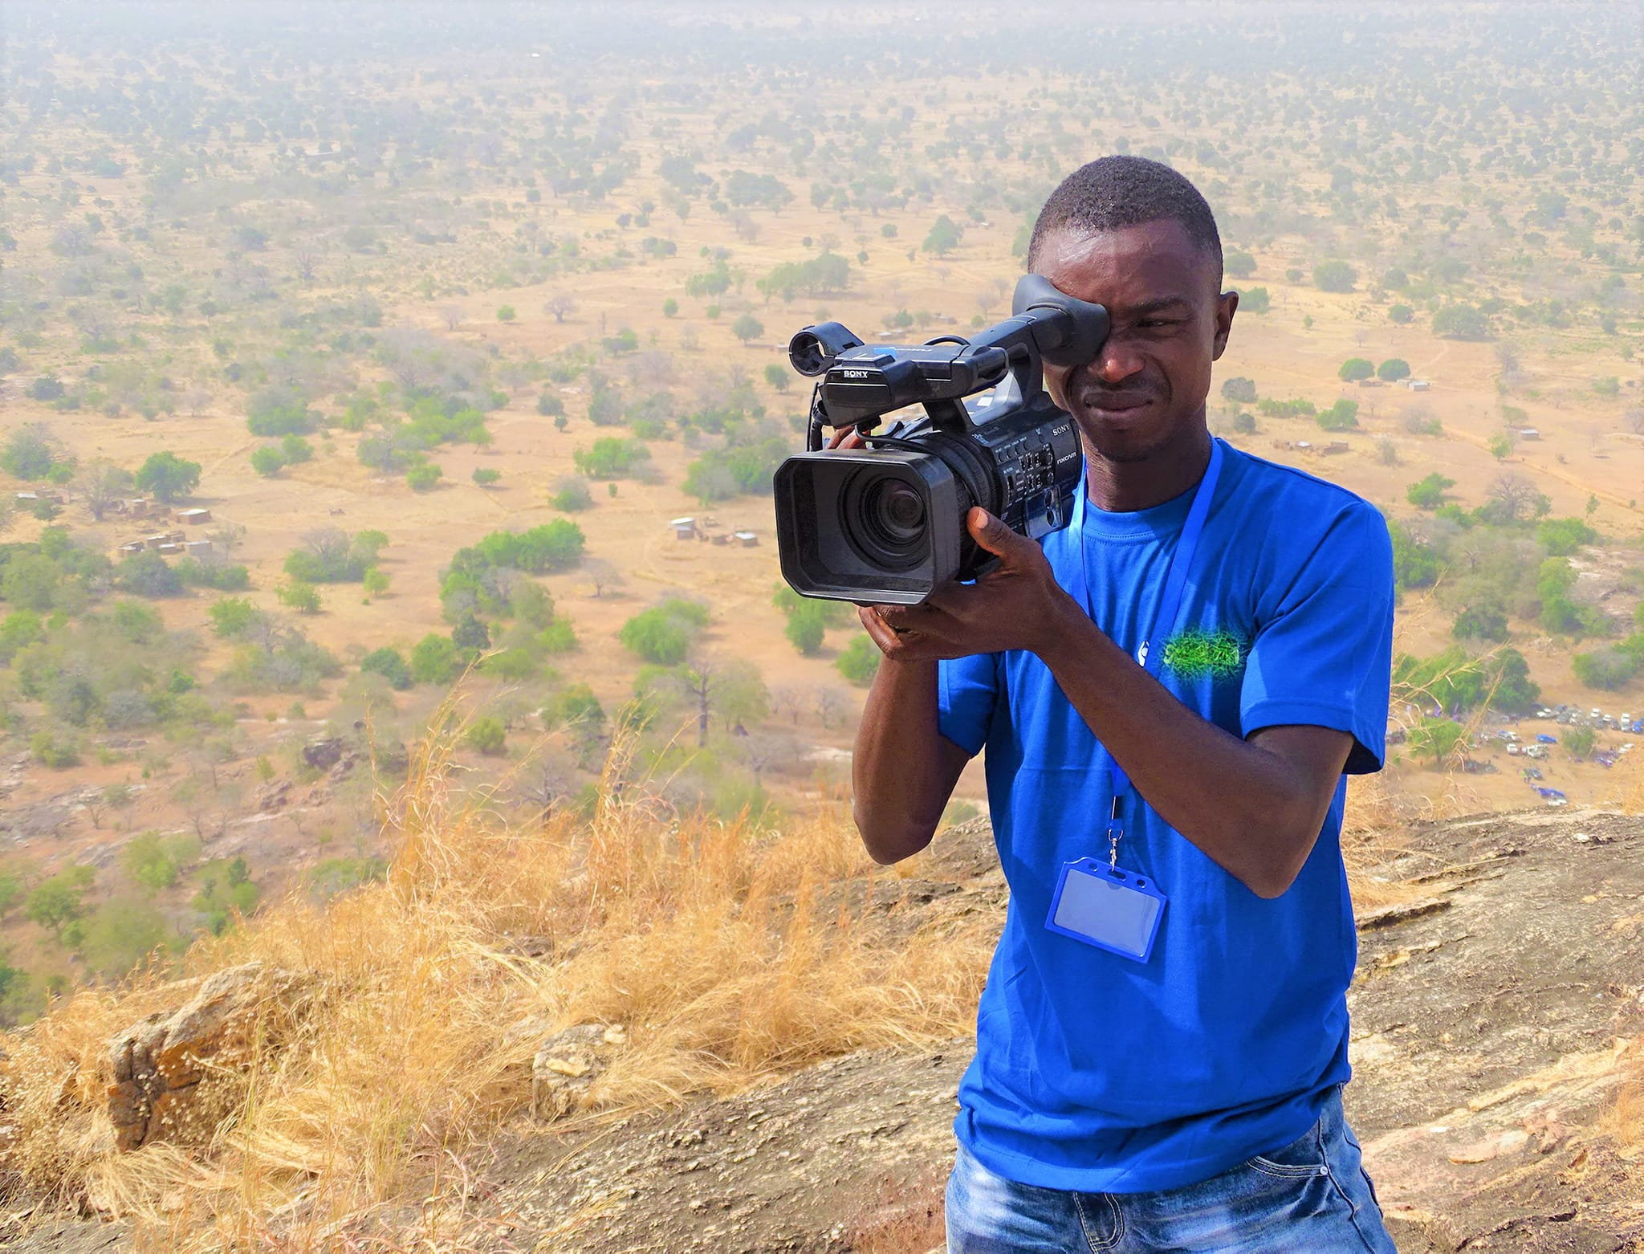
2- Ma passion, mon engagement 2/4
Œuvres audiovisuelles et et mes projets communautaires
IMAGE OUTIL PUISSANT
Insertion professionnelle
Dialogue social
Promotion de la paix.
Notes:
À travers mes Œuvres audiovisuelles et mes projets communautaires,
j’ai fait de l’image un outil puissant d’insertion professionnelle, de dialogue social et de promotion de la paix.

Slide 6
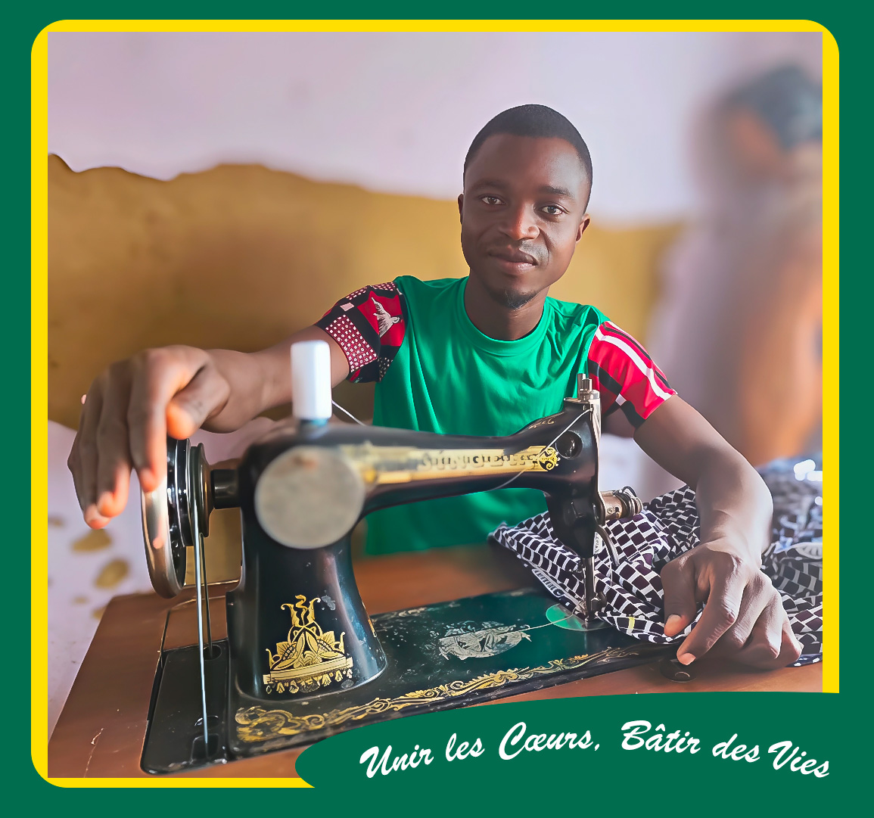
2- Ma passion, mon engagement 3/4
Mon engagement: Accompagner des jeunes et des femmes vers l’autonomie
Contribution de mes projets audiovisuels et mes actions sociales
former, encadrer et inspirer des jeunes issus de milieux variés ;
offrir des opportunités à des personnes déscolarisées ou en situation de vulnérabilité.
Notes:
L’un des piliers de mon engagement est l’accompagnement de jeunes et de femmes vers l’autonomie.
À travers mes projets audiovisuels et mes actions sociales, j’ai contribué à :
👉 former, encadrer et inspirer des jeunes issus de milieux variés ; 👉 offrir des opportunités à des personnes déscolarisées ou en situation de vulnérabilité.

Slide 7
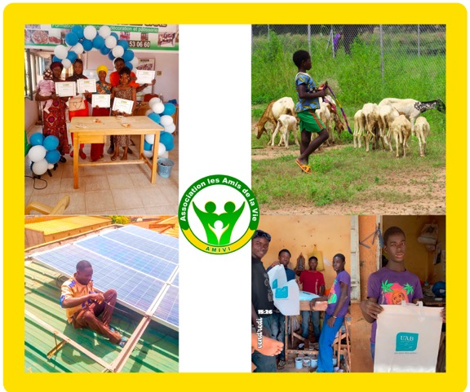
2- Ma passion, mon engagement 4/4
Exemples:
Compaoré Basga, devenu électricien solaire ;
AAdjakidjè Sènan Inès, engagée dans la décoration ;
Séverine Palingwendé, aujourd’hui couturière ;
La petite grâce, déplacée interne, elle a abandonnée l'école en fuyant les attaques terroristes pour refusées a Nagréongo
Kaboré Fatas, en situation de handicap, désormais dans la sérigraphie
une chance = un potentiel humain qui s’exprime pleinement
Notes:
Plusieurs ont pu se professionnaliser :
Compaoré Basga, devenu électricien solaire ;
Adjara, engagée dans la décoration ;
Séverine Palingwendé, aujourd’hui couturière ;
Kaboré Fathave, en situation de handicap, désormais dans la sérigraphie.
La petite grâce, déplacée interne, elle a abandonnée l'école en fuyant les attaques terroristes pour refusées
Ces réussites démontrent que lorsque l’on donne une chance, le potentiel humain s’exprime pleinement.

Slide 8

3. AMIVI pour l’insertion professionnelle et l’autonomisation 1/7
Création de l’Association les Amis de la Vie (AMIVI) : Renforcer notre action dans le domaine de l’insertion et de l’autonomisation.
AMIVI : Des formations de courte durée, pratiques et adaptées de plusieurs personnes dans divers métiers.
Avantages pour les bénéficiaires :
D’acquérir rapidement des compétences utiles ;
De démarrer une activité génératrice de revenus ;
De gagner en autonomie et en dignité.
Notes:
Notre engagement nous conduit à la création de l’Association les amis de la vie (AMIVI) pour nous avons renforcé notre action dans le domaine de l’insertion et de l’autonomisation.
Amivi a permis de former plusieurs personnes dans divers métiers, à travers des formations de courte durée, pratiques et adaptées. Ces apprentissages permettent aux bénéficiaires :
D’acquérir rapidement des compétences utiles ;
De démarrer une activité génératrice de revenus ;
De gagner en autonomie et en dignité.

Slide 9
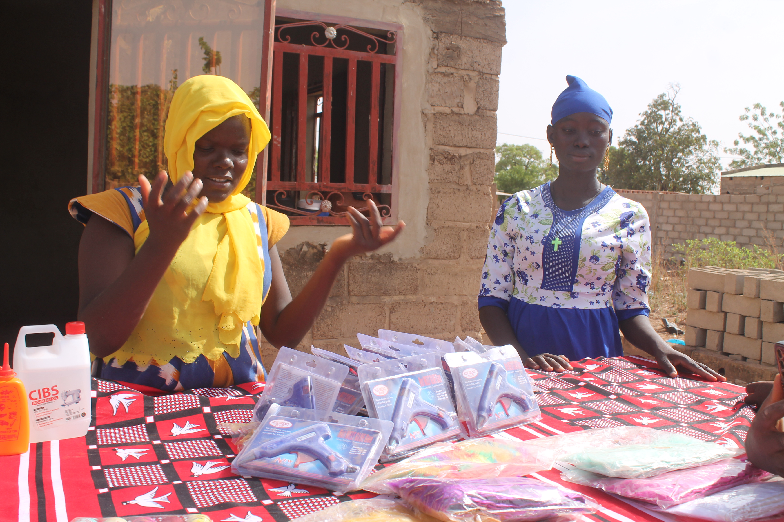
3. AMIVI pour l’insertion professionnelle et l’autonomisation 2/7
AMIVI : un acteur citoyen engagé au cœur de la promotion de la paix, du vivre-ensemble et de la cohésion sociale au Burkina Faso
AMIVI : l’humain au centre de l’action avec des réponses pragmatiques et solidaires.
Notes:
L’association les Amis de la vie (AMIVI) se positionne comme un acteur citoyen engagé au cœur de la promotion de la paix, du vivre-ensemble et de la cohésion sociale au Burkina Faso.
Dans un contexte national marqué par des défis sécuritaires, des tensions communautaires et une fragilisation des liens sociaux, AMIVI choisit d’agir en mettant l’humain au centre de l’action et en offrant des réponses pragmatiques et solidaires.

Slide 10
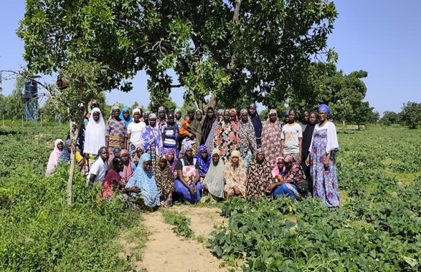
3. AMIVI pour l’insertion professionnelle et l’autonomisation 3/7
L’AMIVI: un mouvement de proximité pour la paix en communauté
Devise de l’AMIVI : Unir les cœurs, bâtir les vies
socle de son engagement pour la paix
Affirmation de la dignité de chaque personne
Notes:
L’AMIVI se veut être un mouvement de proximité qui croit en la capacité des jeunes et des femmes à devenir des artisans de paix dans leurs communautés.
La devise d’AMIVI — « Unir les cœurs, bâtir les vies » — est le socle de son engagement pour la paix.
Elle affirme la dignité de chaque personne, sans distinction de religion, d’appartenance sociale ou d’origine.

Slide 11
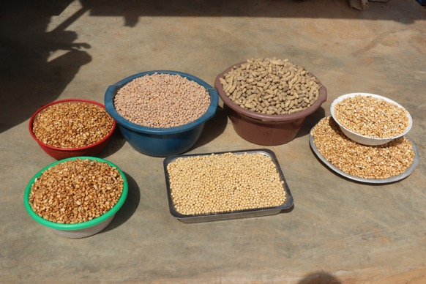
3. AMIVI pour l’insertion professionnelle et l’autonomisation 4/7
Principe simple: une personne économiquement autonome est une personne socialement apaisée.
L’AMIVI investit dans :
la formation professionnelle des jeunes et des femmes
des appuis en matériels pour faciliter leur insertion économique
l’accompagnement et le suivi pour la création durable d’activités génératrices de revenus.
Notes:
AMIVI agit sur un principe simple : une personne économiquement autonome est une personne socialement apaisée.
Ainsi, l’association investit dans :
la formation professionnelle des jeunes et des femmes
des appuis en matériels pour faciliter leur insertion économique
l’accompagnement et le suivi pour la création durable d’activités génératrices de revenus.
En renforçant les capacités économiques des populations vulnérables, AMIVI contribue directement à réduire les facteurs de tensions, de marginalisation et de désœuvrement — souvent à l’origine de conflits sociaux.

Slide 12
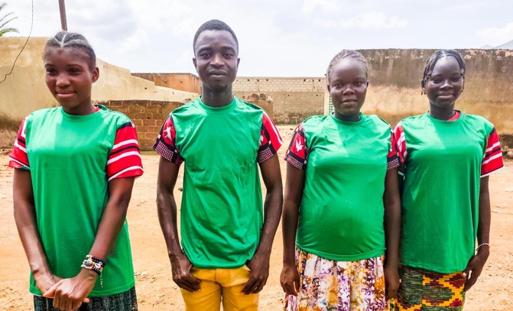
3. AMIVI pour l’insertion professionnelle et l’autonomisation 5/7
AMIVI contribue directement à réduire :
les facteurs de tensions
les facteurs de marginalisation
les facteurs de désœuvrement
souvent à l’origine de conflits sociaux.
Notes:
En renforçant les capacités économiques des populations vulnérables,
AMIVI contribue directement à réduire :
les facteurs de tensions,
de marginalisation et de désœuvrement
souvent à l’origine de conflits sociaux.

Slide 13
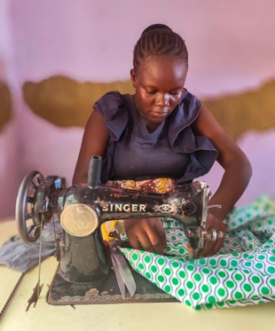
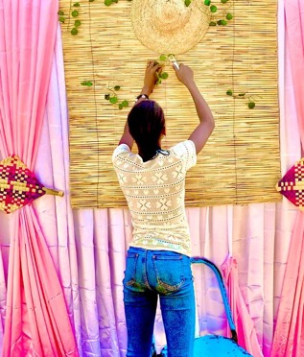
3. AMIVI pour l’insertion professionnelle et l’autonomisation 6/7
Les domaines concernés :
la couture
la décoration
l’élevage
l’audiovisuel
la sérigraphie
la transformation alimentaire
Notes:
Les domaines touchés vont de la couture à la décoration, en passant par l’élevage, l’audiovisuel, la sérigraphie ou encore la transformation alimentaire.

Slide 14
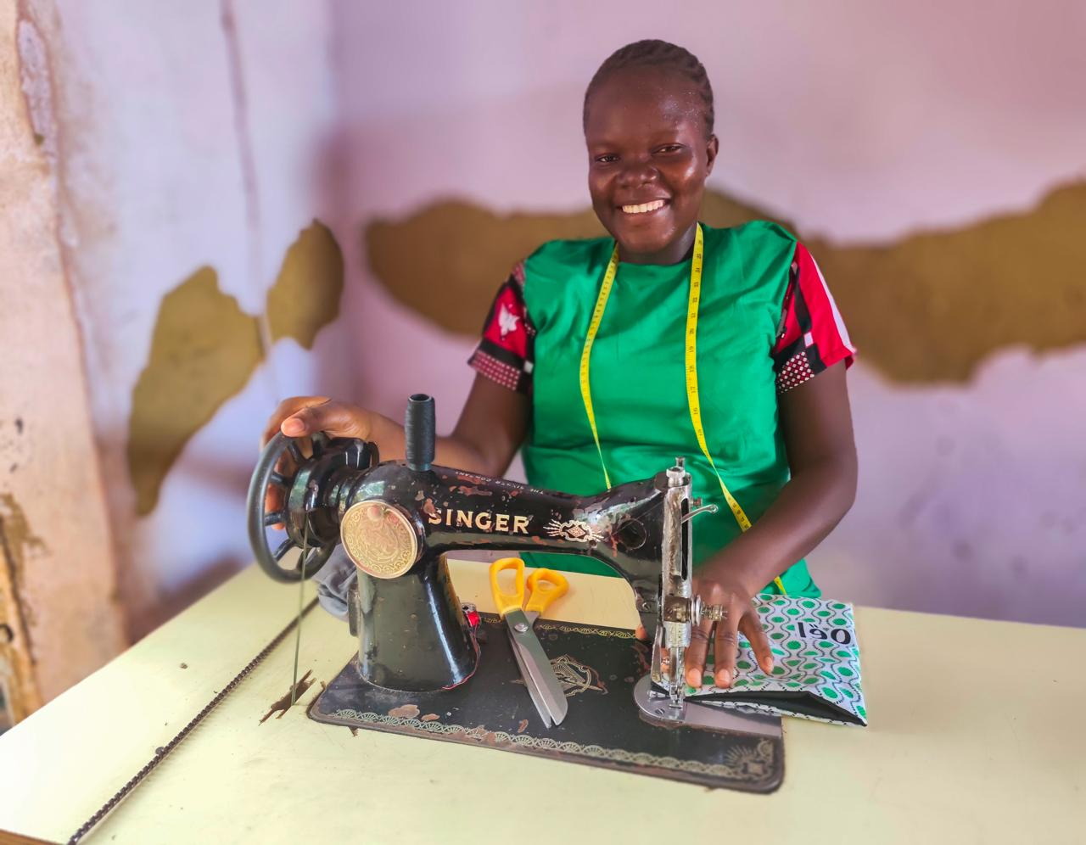
3. AMIVI pour l’insertion professionnelle et l’autonomisation 7/7
AMIVI: une approche communautaire et inclusive
pour développer ses initiatives
de dialogue permanent.
L’AMIVI favorise :
le dialogue interreligieux et interculturel ;
la sensibilisation à la tolérance et au respect mutuel ;
des espaces de rencontre, de réflexion et d’expression ;
la participation active des communautés dans la construction de la paix.
Une approche inclusive qui fait de l’AMIVI:
une plateforme neutre,
un facilitateur social crédible et respecté.
Notes:
L’AMIVI se base sur une approche communautaire et inclusive pour développer ses initiatives où les jeunes, les femmes, les leaders religieux et coutumiers sont impliqués dans une dynamique de dialogue permanent.
L’AMIVI favorise :
le dialogue interreligieux et interculturel ;
la sensibilisation à la tolérance et au respect mutuel ;
des espaces de rencontre, de réflexion et d’expression ;
la participation active des communautés dans la construction de la paix.
Cette approche inclusive permet à AMIVI d’être perçue comme une plateforme neutre, un facilitateur social crédible et respecté.

Slide 15
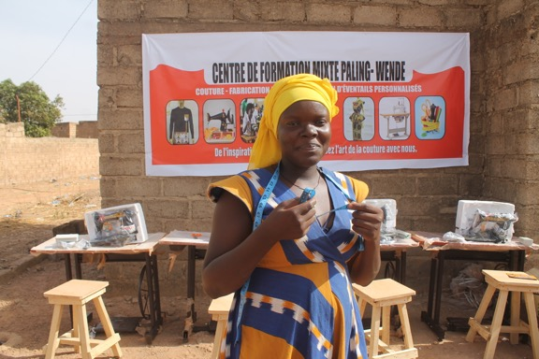
4- Palingwendé : un centre d’insertion sociale par les métiers
Centre de formation mixte Palingwendé : un espace d’apprentissage conçu pour offrir :
des compétences pratiques et adaptées au marché local ;
un accompagnement sur mesure pour les jeunes et les femmes ;
un cadre favorisant l’autonomie et l’insertion professionnelle.
Palingwendé = un levier essentiel de changement, grâce à la détermination de toute l’équipe et des partenaires.
Ce centre devient une maison de paix dans notre milieu pour beaucoup de jeunes, ils y trouvent la formation, l’esprit de famille, la joie.
Notes:
Le Centre de formation Mixte Palingwendé s’inscrit dans cette même dynamique.
C’est un espace d’apprentissage conçu pour offrir :
des compétences pratiques et adaptées au marché local ;
un accompagnement sur mesure pour les jeunes et les femmes ;
un cadre favorisant l’autonomie et l’insertion professionnelle.
Malgré les moyens limités, ce centre est devenu un levier essentiel de changement, grâce à la détermination de toute l’équipe et des partenaires.

Slide 16
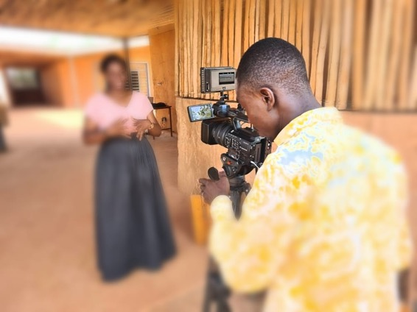
5- Le dialogue, moteur de la paix
Pour une culture de paix nous réalisons des reportages, documentaires, portraits en
Ouvrant des espaces de dialogue,
Pour réduire les tensions
Pour renforcer la cohésion sociale.
Raconter l’histoire de vie des autres = créer des ponts entre les communautés, les religions et les générations.
Notes:
Mes productions – reportages, documentaires, portraits – visent également à ouvrir des espaces de dialogue, pour réduire les tensions et renforcer la cohésion sociale.
Je crois profondément que raconter les histoires des autres, écouter leurs parcours et valoriser leurs expériences crée des ponts entre les communautés, les religions et les générations.

Slide 17
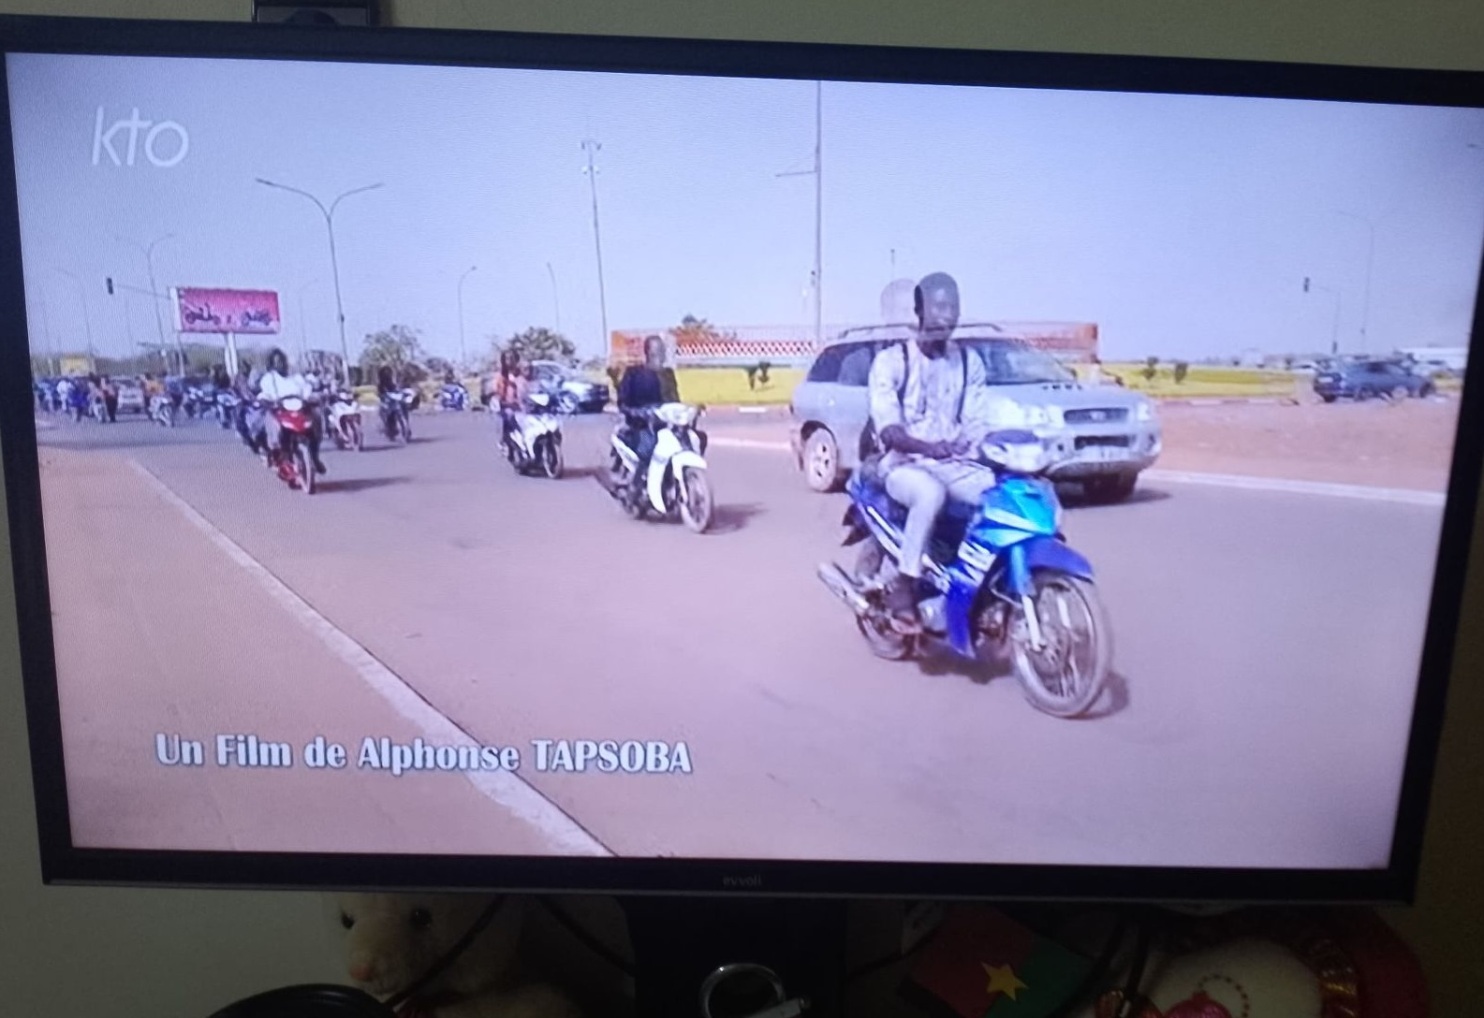
Le documentaire au-delà des croyances récit de vie d’un fou du dialogue interreligieux et culturel
6- La paix, fruit du dialogue, du travail et de l'insertion 1/7
Au burkina faso comme ailleurs, les fractures sociales, religieuses et culturelles se creusent souvent dans le silence, l’incompréhension et la méfiance. Pourtant, au cœur de ces tensions, certains hommes se lèvent, portés par une conviction profonde : celle que le dialogue n’est pas seulement un outil, mais une force vitale, un moteur essentiel pour bâtir la paix. « Au-delà des croyances » retrace le parcours exceptionnel d’un homme animé par une passion presque dévorante pour le rapprochement des peuples. À travers son histoire, nous découvrons un itinéraire humaniste où l’écoute, l’ouverture et la rencontre deviennent des actes de résistance face à la peur, face aux préjugés, face à la violence.
Ce documentaire nous montre que la paix ne naît pas dans les grandes conférences ni dans les discours officiels, mais dans les gestes simples : tendre la main, écouter l’autre, accepter la différence, protéger la dignité de chacun. Le dialogue devient alors un pont qui relie des mondes que tout semblait opposer.
Au-delà d’un portrait, ce film est un appel. Un appel à croire que la cohésion sociale est possible. Un appel à s'engager, chacun à son niveau, pour reconstruire la confiance entre communautés, religions et cultures. Un appel à faire du dialogue un réflexe, une habitude, une culture. Car lorsque les hommes se parlent, les murs tombent. Lorsque les regards se croisent, les peurs s’éloignent. Lorsque les voix s’écoutent, la paix prend racine

Slide 18
L’impact du documentaire, moteur de la paix
6- La paix, fruit du dialogue, du travail et de l'insertion 2/7
Le documentaire constitue aujourd’hui un instrument puissant au service de la transformation sociale. En donnant la parole à des acteurs souvent invisibles, il permet de révéler des réalités, de susciter le débat et d’inspirer des actions concrètes. Dans le cadre de la promotion du travail décent, de la paix et de l’insertion socioprofessionnelle, son impact est particulièrement déterminant.
Notes:
Mon documentaire « Au-delà des Croyances » illustre cette vision en mettant en avant la force du dialogue interreligieux et culturel

Slide 19
6- La paix, fruit du dialogue, du travail et de l'insertion 3/7
1. Un outil de sensibilisation et de prise de conscience
Le documentaire met en lumière les défis auxquels font face les jeunes, les femmes et les communautés. En exposant les histoires réelles de personnes engagées dans le dialogue interreligieux, la cohésion sociale ou l’insertion professionnelle, il :
Éveille les consciences sur les enjeux sociaux et humains
Déconstruit les stéréotypes et les préjugés
Favorise le respect des différences et la compréhension mutuelle.
2. Un levier de promotion du vivre-ensemble et de la paix
En valorisant les récits de vie, les rencontres et les initiatives positives, le documentaire devient un espace de médiation. Il contribue à :
Encourager le dialogue entre personnes et communautés
Promouvoir des valeurs de tolérance, de solidarité et d’humanité
Renforcer la cohésion sociale dans un contexte marqué par l’insécurité et les tensions.
3. Un catalyseur d’insertion socioprofessionnelle
Le documentaire montre des parcours inspirants qui motivent les jeunes à croire en eux et à agir. Grâce à la visibilité qu’il offre :
Des jeunes découvrent des opportunités de formation et d’activités génératrices de revenus
Des organismes deviennent davantage disposés à accompagner ou financer des projets
Les succès stories inspirent d’autres personnes à s’insérer dans le monde du travail.

Slide 20

6- La paix, fruit du dialogue, du travail et de l'insertion 4/7
Dans cette présentation vous aurez l’occasion suivre trois capsules vidéo:
-Le teaser de film au-delà des croyances; -La petite fille de 10 ans déplacée interne; -Le récit sur mon prochain documentaire intitule 1000 F
Ces exemples renforcent la valeur de vos productions documentaires.
En offrant des images fortes et des témoignages authentiques, le documentaire devient un outil convaincant pour :
Interpeller les décideurs politiques, les institutions et les ONG ;
Mobiliser des partenaires autour de projets comme ma voix pour la paix ou le centre palingwendé ;
Générer un engagement collectif autour de la paix, de l’emploi et de l’autonomisation.
Le documentaire n’est pas seulement une production audiovisuelle : c’est un acte social, un outil de changement et un moteur d’insertion. À travers votre travail, vous créez un pont entre les réalités vécues, les solutions possibles et les espoirs futurs. Vous démontrez que l’art et l’image peuvent être au service de la paix, de la cohésion sociale et du développement humain durable.

Slide 21
6- la paix, fruit du dialogue, du travail et de l'insertion 5/7
Pour conclure, je suis convaincu que :
« chaque jeune qui trouve sa voie dans le travail devient un artisan de paix. Chaque actrice ou acteur engagé dans le dialogue, la culture et la cohésion devient un artisan du vivre-ensemble. » En tant que président de l’amivi, en tant que médiateur, entrepreneur, père de famille, je considère que notre responsabilité collective est d’offrir aux jeunes les moyens, la confiance, l’environnement nécessaires pour qu’ils s’épanouissent et contribuent à bâtir des sociétés apaisées.
Voilà pourquoi je joins à ma présentation trois projets qui sont :

Slide 22
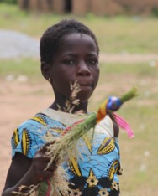
6- la paix, fruit du dialogue, du travail et de l'insertion 6/7
Ma voix pour la paix et le vivre-ensemble
Le projet propose une tournée nationale autour du documentaire au-delà des croyances, suivie d’échanges avec des spécialistes. Il vise à promouvoir la paix, le dialogue interreligieux et la cohésion sociale dans un contexte marqué par les tensions et la fracture communautaire.
Formation, dotation et suivi de femmes en élevage de volaille à domicile
Le projet ambitionne de former, équiper et accompagner 100 femmes par cohorte dans l’élevage de volaille à domicile, afin de renforcer leur autonomie économique. Le mécanisme de redistribution des poules permettra de pérenniser le projet sur trois ans et de toucher un plus grand nombre de bénéficiaires.
La grâce
Ce projet vise à accompagner les enfants en situation de précaution, en les offrant le chemin de l’école

Slide 23
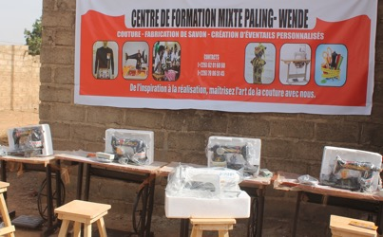
6- la paix, fruit du dialogue, du travail et de l'insertion 7/7
Centre de formation palingwendé
Le centre palingwendé se veut un espace d’apprentissage, d’insertion socioprofessionnelle et de valorisation des talents des jeunes et des femmes. Il offre déjà des formations pratiques, adaptées et orientées vers l’emploi, afin de lutter durablement contre le chômage et l’exclusion mais avec des ressources limitées.
La réalisation du film documentaire intitule 1000 f
Ce projet de film vise à montrer un miroir, un appel, une manière de dire que chaque vie compte, que personne ne mérite d’être abandonné à cette forme de violence silencieuse.

Slide 24
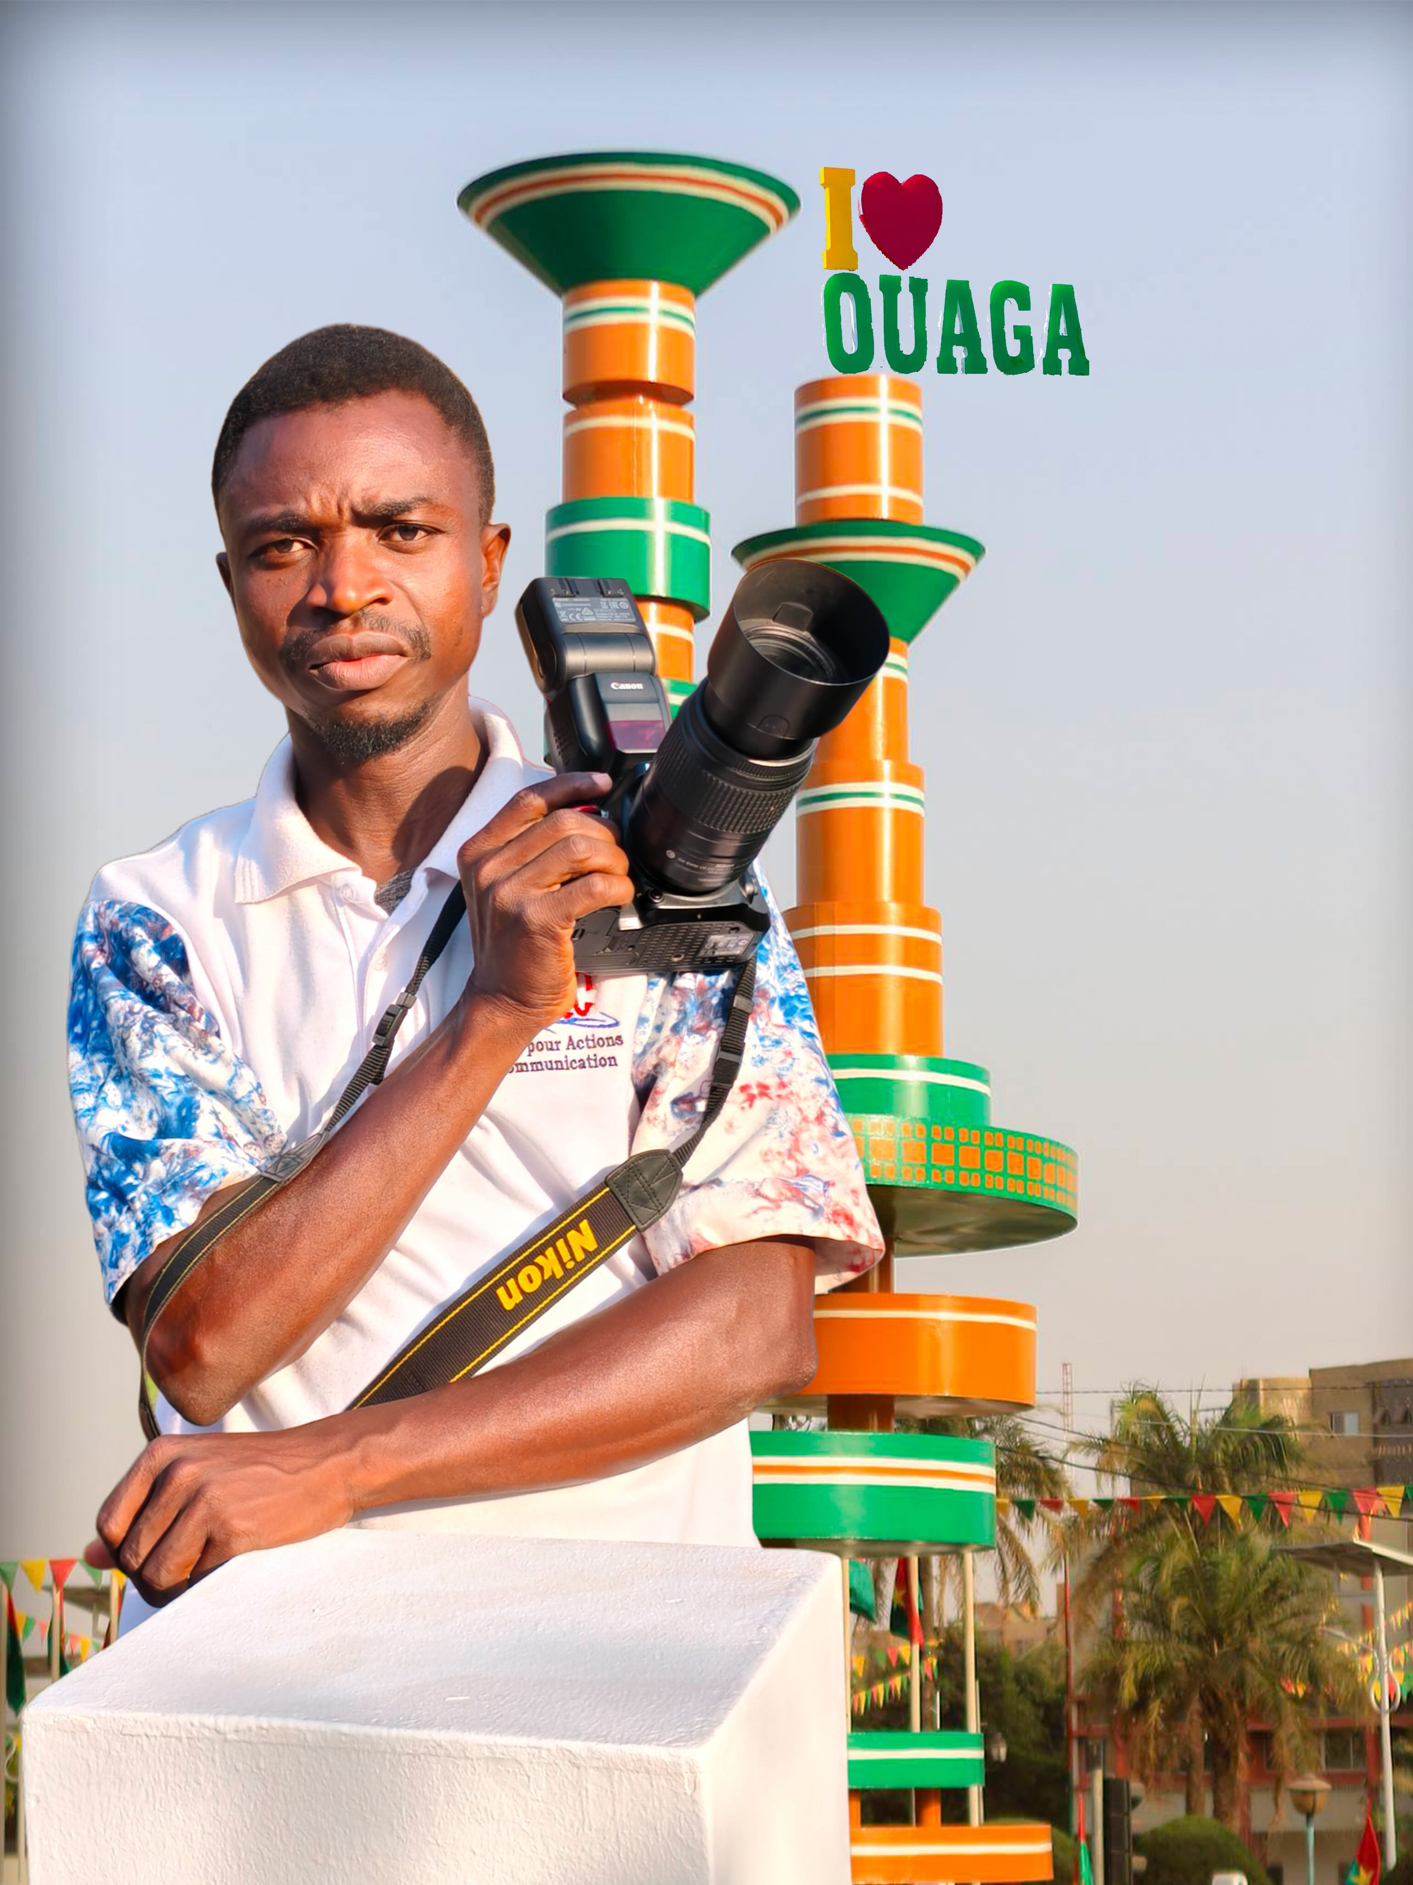
7. Une équipe, une famille, un idéal commun
Ces initiatives, complémentaires et cohérentes, portent l’ambition de transformer des vies, de créer des opportunités durables et de contribuer à la cohésion sociale de notre pays. Elles ne pourront toutefois atteindre leur pleine portée qu’avec l’engagement et le soutien de partenaires convaincus de la pertinence de cette mission.

Slide 25

Merci ccic -- l’unesco -- l’umec/ wuct
Je tiens donc à remercier sincèrement les organisateurs de cette rencontre, ainsi que tous les participants pour leur attention, leur disponibilité et l’intérêt porté à nos actions.
Alphonse Tapsoba
+226 78 87 40 43 / +226 76 90 98 96
alphonsetapsoba28@gmail.com
Ouagadougou le 09 /12/ 2025

